Slide 1
Правила безопасности на проезжей части для дошкольников

Slide 2
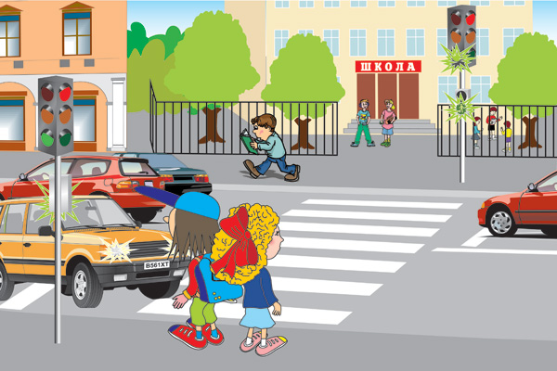
Правила пересечения проезжей части дороги
Правило 1 : переходи дорогу только по пешеходному переходу на зеленый цвет
Правило 2 : при отсутствии светофора( или светофор не работает), переходи дорогу по надземному пешеходному переходу ,после того как убедишься ,что выход на дорогу безопасен
Правило 3 : Подземный переход --- самый безопасный

Slide 3
Правила безопасности

Slide 4
Безопасность –это важно !!!

Slide 5
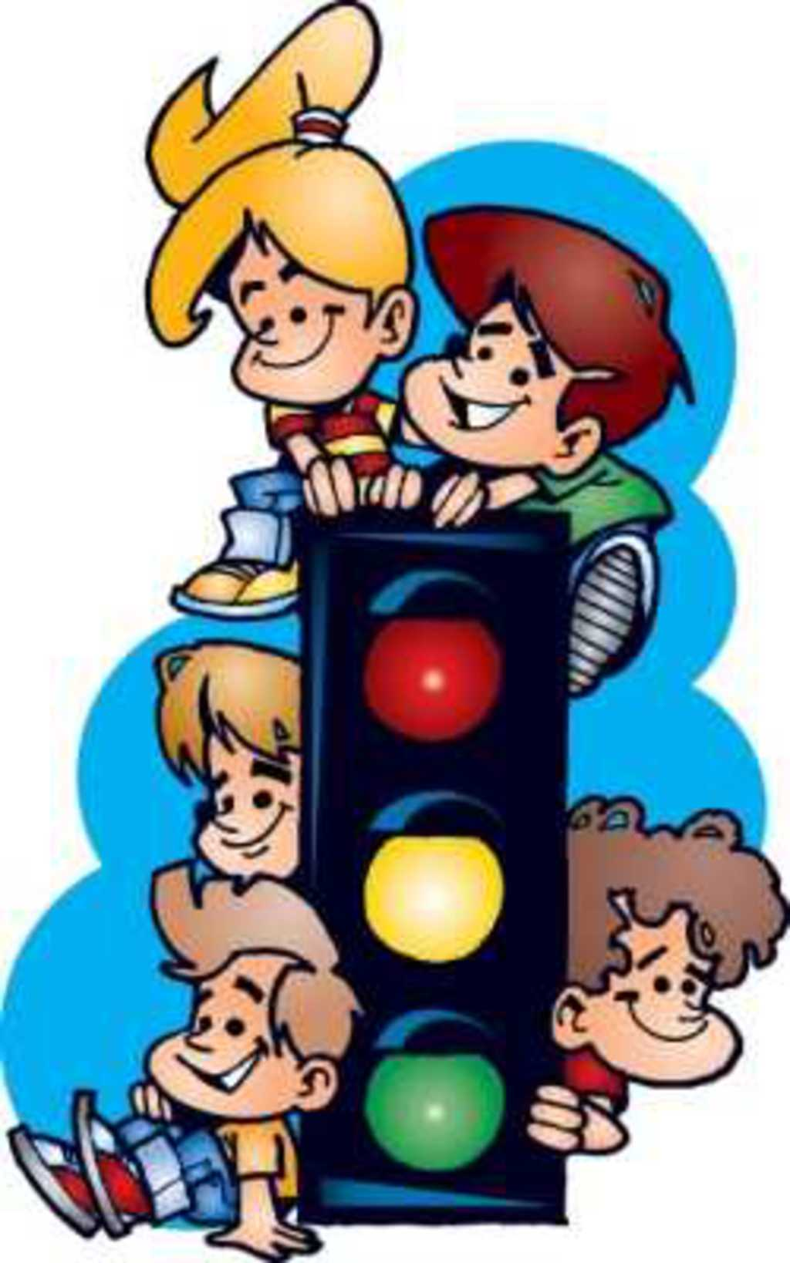
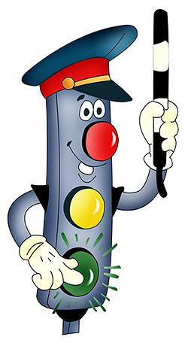
СВЕТОФОР
ТРИ ЧУДЕСНЫХ СВЕТА
чтоб тебе помочь Путь пройти опасный, Горим и день и ночь — Зеленый, желтый, красный.
Наш домик — светофор. Мы три родные брата, Мы светим с давних пор В дороге всем ребятам.
Мы три чудесных света, Ты часто видишь нас, Но нашего совета Не слушаешь подчас.
Самый строгий — красный свет. Если он горит, Стоп! Дороги дальше нет, Путь для всех закрыт!
Чтоб спокойно перешел ты, Слушай наш совет: — Жди! Увидишь скоро желтый В середине свет!
А за ним зеленый свет Вспыхнет впереди. Скажет он: — Препятствий нет, Смело в путь иди!
Будешь слушаться без спора Указаний светофора, Домой и в школу попадешь, Конечно, очень скоро.

Slide 6
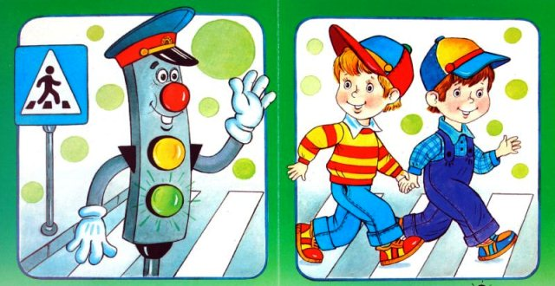
БЕЗОПАСНОСТЬ

